Slide 1
Sub-Departamento de Língua Portuguesa | Faculdade de Línguas, História e Geografia |
UNIVERSIDADE DE ANKARA
ISP 420 – Portekiz Kültürü | Cultura Portuguesa

Slide 2
Summary
Século XX: Fim da Monarquia | I República | Ditadura.
Cultural Features
The 2 main ‘world visions’ and traits of Portuguese culture: An historical conflict until 1980s
Portuguese Culture through its Literature
The features of Portuguese Literature: Between the founder of Modern Literature Almeida Garret to Romanticism and Realism
The Europeism/ Cosmopolitism and Social Critique of Eça de Queiroz
Orpheu and Pessoa: Modernism

Slide 3
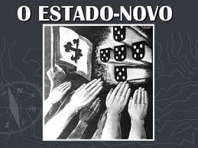
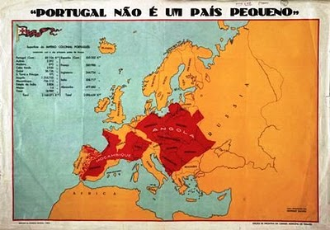
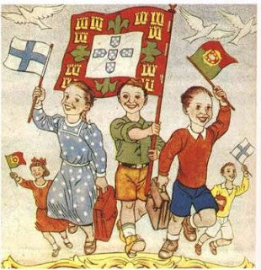
I Republic (1910-1926) – Golpe de Estado 1926 – Begining of Dictatorship – Estado Novo

Slide 4
Estado Novo - Salazarismo
(…)Behind Salazar were powerful forces:
capital and banking, which wanted free rein to expand without restrictions;
the Church proclaiming a new victory of the Christian ideals and morals over the Republican demo-liberal and ‘masonic’ atheism, and exploting the Fátima ‘apparitions’;
the majority of the Army; the Right-wing intellectuals; and most Monarchists.”
Oliveira Marques, pp.196-197

Slide 5
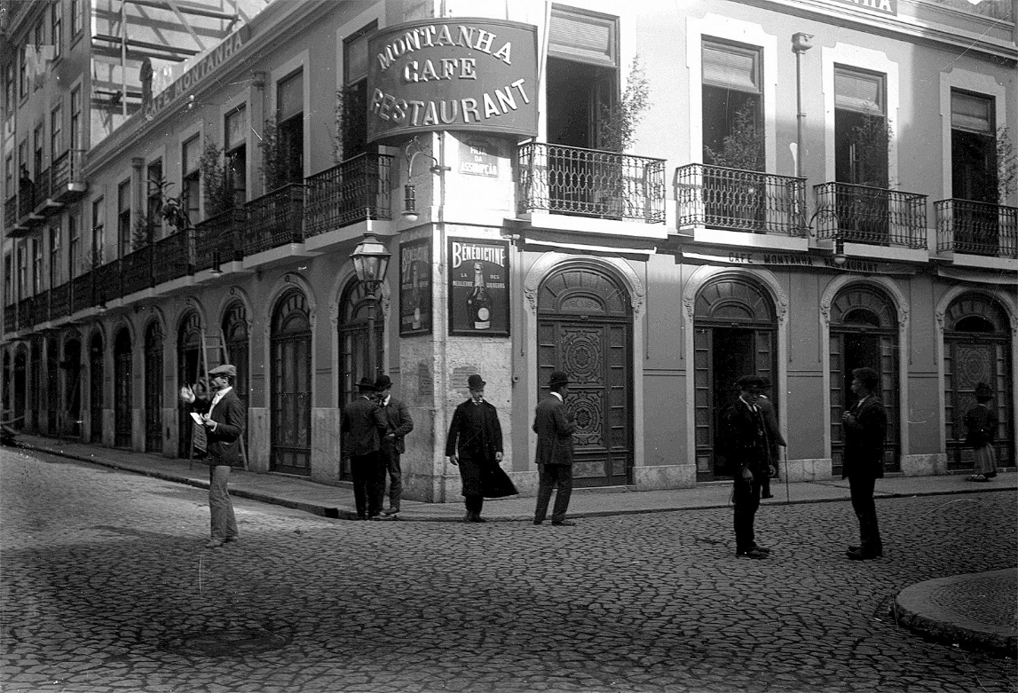
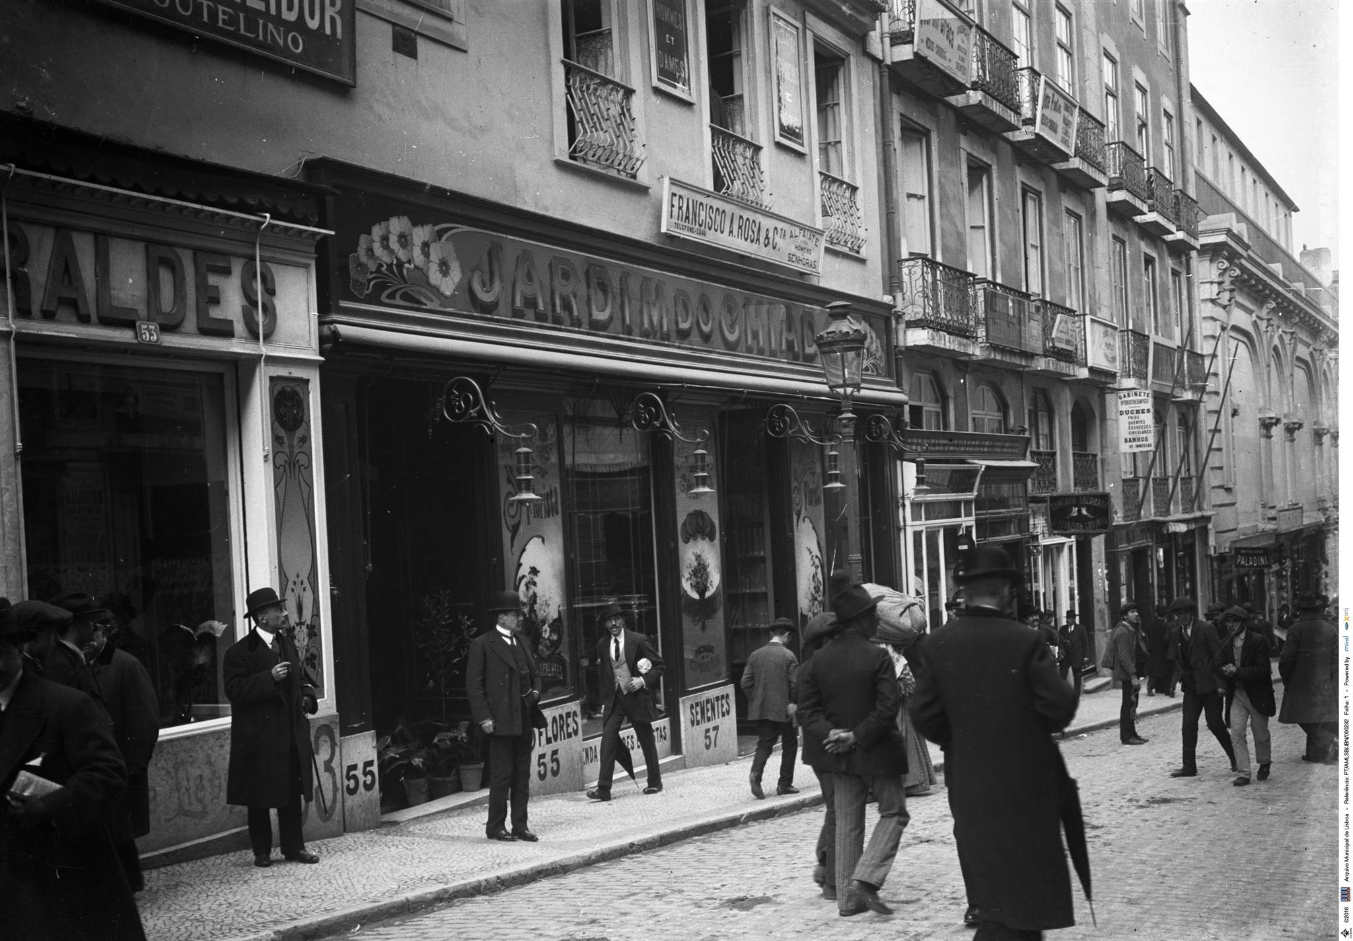
A conflict of two visions: innwards and outwards

Slide 6
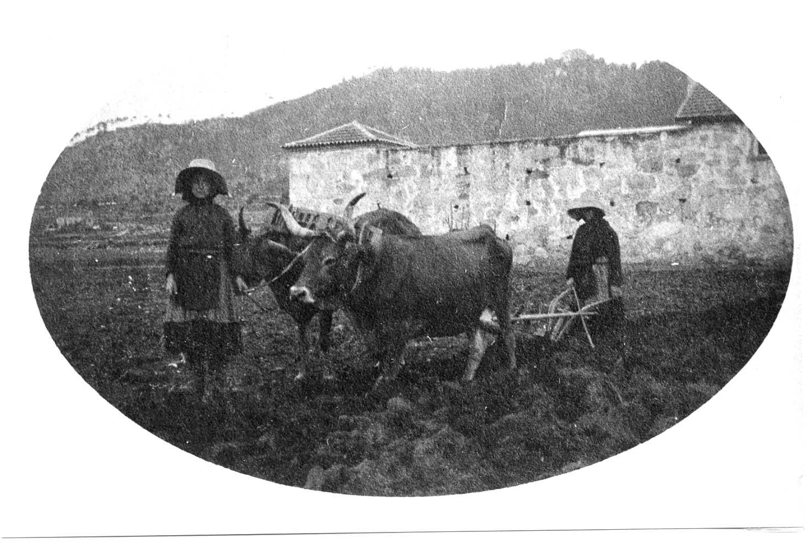
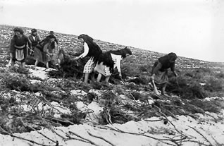
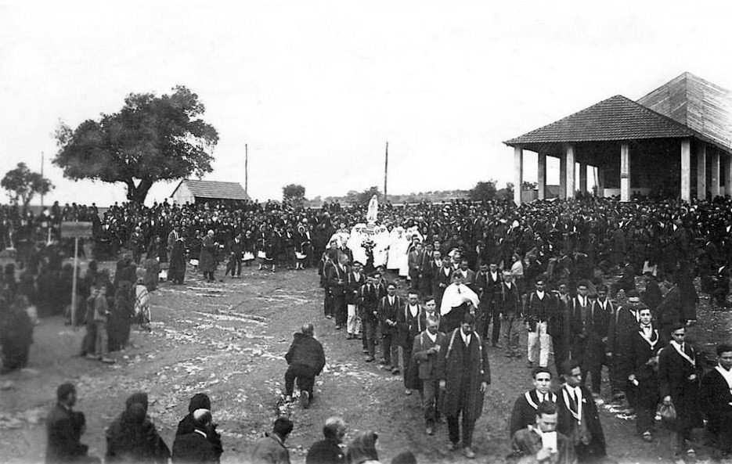
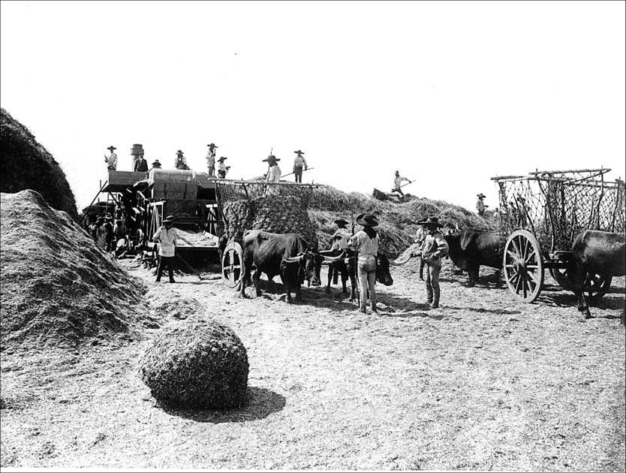
A conflict of two visions: innwards and outwards

Slide 7
“Providencialismo messiânico da Igreja e do Estado”
“Ao longo da modernidade e da contemporaneidade – até 1982 (…) Portugal oscilou entre duas visões do mundo supremamente conflituosas:
1) O providencialismo messiânico da Igreja e do Estado: crente na perfectibilidade condutora das elites (D. João V, marquês de Pombal, Afonso Costa, Salazar) e na singularidade cultural e política de Portugal face aos restantes países europeus, como se os portugueses se tivessem constituído como o segundo povo eleito de Deus;” (Miguel Real, p.13)

Slide 8
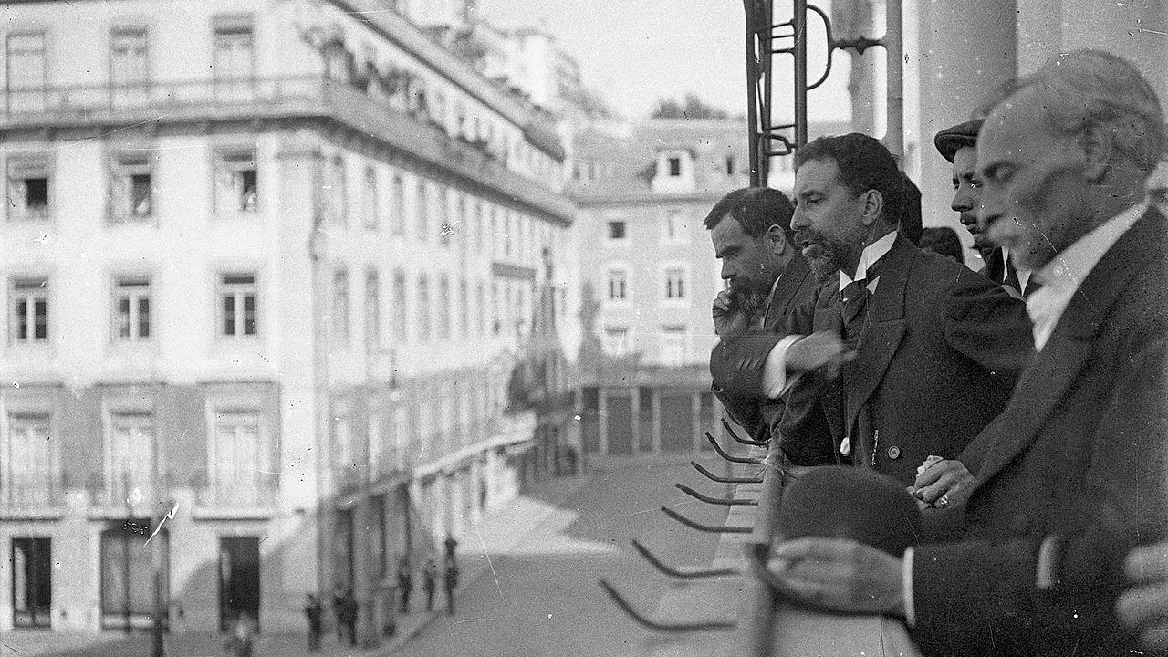
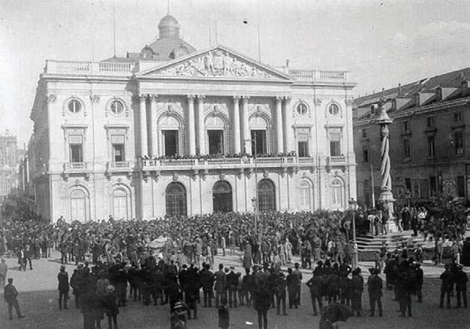
“O Racionalismo e Empirismo Europeus”
“Ao longo da modernidade e da contemporaneidade – até 1982 (…) Portugal oscilou entre duas visões do mundo supremamente conflituosas:
2) O racionalismo e empirismo europeus: atitude mental causadora da laicidade do Estado, do espírito científico, da democracia política e do cosmopolitismo universalista, de que Portugal foi vanguarda no debaldar dos Descobrimentos(…).” (Miguel Real, p.13)

Slide 9
Adesão e Repulsa de movimentos Europeus
Three sets of permanent approximation of the portuguese culture and thought to the european reality:
“O vértice histórico-filosófico”: Realismo/ positivismo / Alexandre Herculano / Queda da Monarquia e Mentalidade Republicana até 1926 (Repulsa: Ditadura)
“O vértice literário”: o Orpheu / Pessoa / choque cultural cosmopolita – Modernismo (Repulsa: a propaganda do Estado Novo e seu culturalismo patriótico do Portugal-Nação-Pátria-Deus-Família-Império)
“vértice político-social”: Revolução de 25 de Abril de 1974 abrindo definitivamente Portugal à Europa. (Miguel Real, p.14)

Slide 10
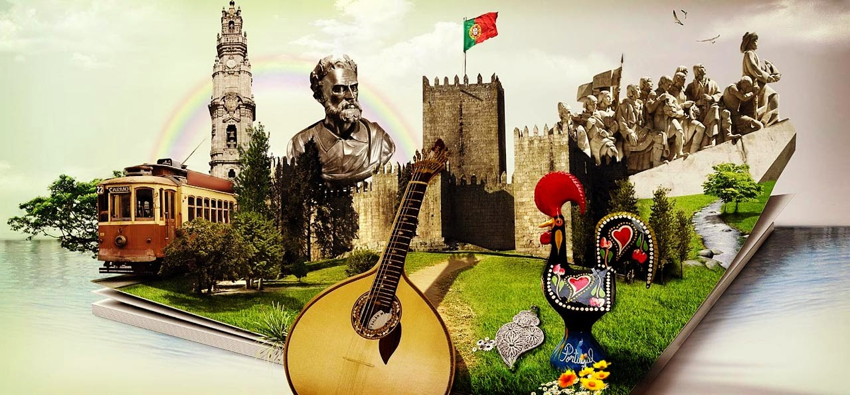
(…) sistemas de filosofia, teorias do universo, concepções de sociologia, sínteses da História, duram geralmente cinquenta anos: uma geração as ergue, outra geração as derruba.
Eça de Queirós

